Slide 1
Distribution
3조 (김 영동, 김 찬양, 박 은혁, 최 승일)

Slide 2
Distribution
CONTENTS
1. 프로젝트 소개
개요 목적과 특징 벤치마킹
2. 업무 분장
3. 개발 일정
4. 개발 환경
5. 메뉴 트리
6. 업무 흐름도
7. ERD
8. 테이블 명세서
9. 기능 분해도
10. 프로그램 목록
11. 화면 구성
12. 시현

Slide 3
Distribution
1. 프로젝트 소개
개요 목적과 특징 벤치마킹
2. 업무 분장
3. 개발 일정
4. 개발 환경
5. 메뉴 트리
6. 업무 흐름도
7. ERD
8. 테이블 명세서
9. 기능 분해도
10. 프로그램 목록
11. 화면 구성
12. 시현
Distribution
= 유통
- 회사 내에 필수 관리 업무
- B2B 유통/재고 비즈니스 프로세스 관리 웹사이트
ERP

Slide 4
Distribution
목적
1. 프로젝트 소개
개요 목적과 특징 벤치마킹
2. 업무 분장
3. 개발 일정
4. 개발 환경
5. 메뉴 트리
6. 업무 흐름도
7. ERD
8. 테이블 명세서
9. 기능 분해도
10. 프로그램 목록
11. 화면 구성
12. 시현
유통 업무에 필요한 부분을 빠르게 확인
상품 등록 및 재고, 가격 관리 / 구매자(거래처) 관리
특징
웹사이트 방식으로 사용 장소의 제약 없음
직급 또는 부서에 따라 권한 설정
검색한 내용 Excel 파일로 다운로드

Slide 5
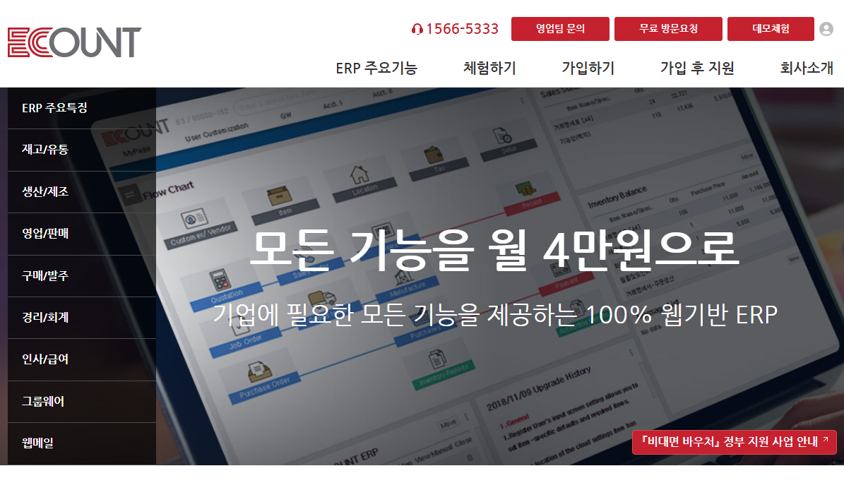
Distribution
1. 프로젝트 소개
개요 목적과 특징 벤치마킹
2. 업무 분장
3. 개발 일정
4. 개발 환경
5. 메뉴 트리
6. 업무 흐름도
7. ERD
8. 테이블 명세서
9. 기능 분해도
10. 프로그램 목록
11. 화면 구성
12. 시현
ECOUNT

Slide 6
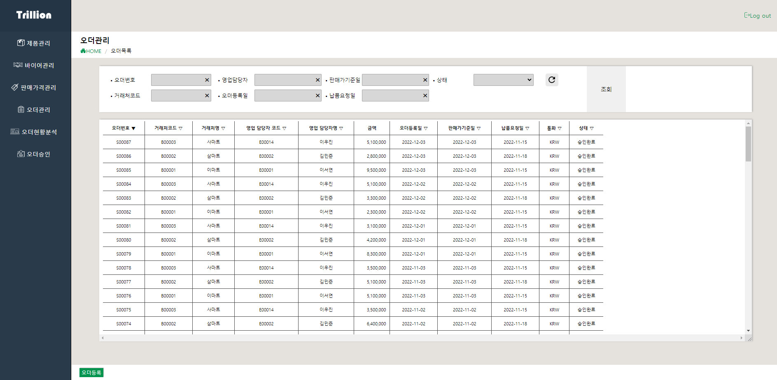
Distribution
1. 프로젝트 소개
개요 목적과 특징 벤치마킹
2. 업무 분장
3. 개발 일정
4. 개발 환경
5. 메뉴 트리
6. 업무 흐름도
7. ERD
8. 테이블 명세서
9. 기능 분해도
10. 프로그램 목록
11. 화면 구성
12. 시현
쉐어드 원

Slide 7




Distribution
Distribution
1. 프로젝트 소개
개요 목적과 특징 벤치마킹
2. 업무 분장
3. 개발 일정
4. 개발 환경
5. 메뉴 트리
6. 업무 흐름도
7. ERD
8. 테이블 명세서
9. 기능 분해도
10. 프로그램 목록
11. 화면 구성
12. 시현
기획 및 설계
판매가격 관리
PPT (ERD,업무 흐름도)
김 영동
기획 및 설계
총괄 디렉터
디자인
PPT
김 찬양
기획 및 설계
구매자, 직원 관리
PPT (테이블명세서)
박 은혁
기획 및 설계
상품 관리
PPT (메뉴 트리, 기능 분해도)
최 승일

Slide 8
Distribution
1. 프로젝트 소개
개요 목적과 특징 벤치마킹
2. 업무 분장
3. 개발 일정
4. 개발 환경
5. 메뉴 트리
6. 업무 흐름도
7. ERD
8. 테이블 명세서
9. 기능 분해도
10. 프로그램 목록
11. 화면 구성
12. 시현
1주
2주
3주
4,5주
10월
10월
10월
10.11월
09 10 11 12 13
16 17 18 19 20
23 24 25 26 27
30 31 … 06 13
프로젝트 주제 설정
및 계획 수립
업무 분담
담당 파트 구현 및 병합
오류수정 및 다듬기
결과발표

Slide 9
Distribution
1. 프로젝트 소개
개요 목적과 특징 벤치마킹
2. 업무 분장
3. 개발 일정
4. 개발 환경
5. 메뉴 트리
6. 업무 흐름도
7. ERD
8. 테이블 명세서
9. 기능 분해도
10. 프로그램 목록
11. 화면 구성
12. 시현
개발환경
통합개발환경
개발 언어
데이터베이스
데이터베이스 설계
웹 어플리케이션 서버
프레임워크
형상관리
개발도구
Spring Tool Suite 3.9.15.RELEASE
Java, Jsp, JavaScript, JQuery, HTML5, CSS3, Ajax
Oracle 11g xe
db diagram
Apache Tomcat v9.0
MyBatis , Bootstrap
GitHub, Sourcetree

Slide 10
Distribution
로그인
1. 프로젝트 소개
개요 목적과 특징 벤치마킹
2. 업무 분장
3. 개발 일정
4. 개발 환경
5. 메뉴 트리
6. 업무 흐름도
7. ERD
8. 테이블 명세서
9. 기능 분해도
10. 프로그램 목록
11. 화면 구성
12. 시현
메인페이지
상품관리
판매가관리
직원관리
구매자관리
상품리스트
판매가리스트
직원리스트
구매자리스트
상품등록
판매가등록
직원등록
구매자등록
상품삭제
판매가삭제
직원삭제
구매자삭제

Slide 11
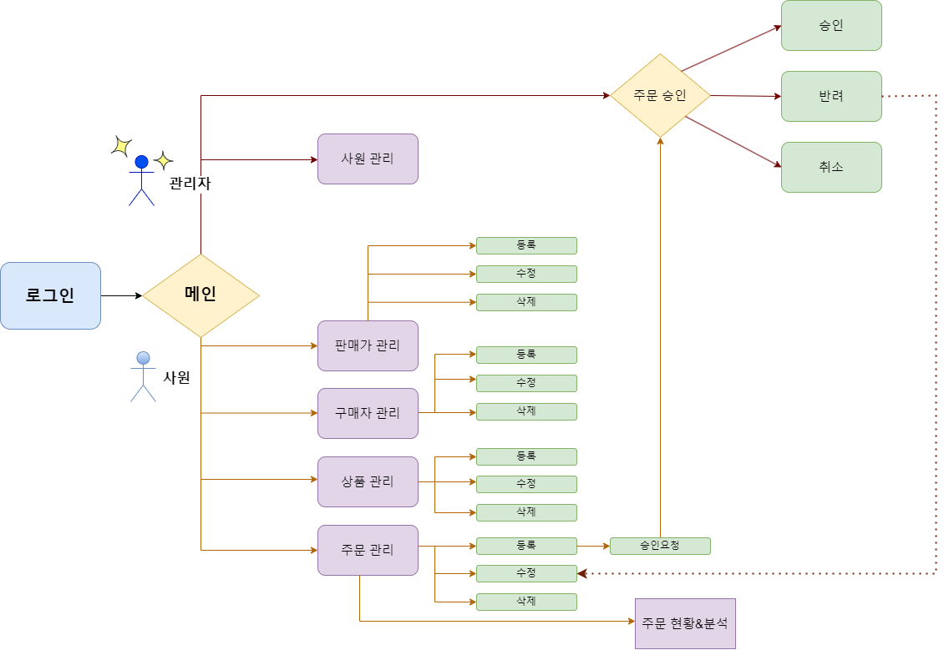
Distribution
1. 프로젝트 소개
개요 목적과 특징 벤치마킹
2. 업무 분장
3. 개발 일정
4. 개발 환경
5. 메뉴 트리
6. 업무 흐름도
7. ERD
8. 테이블 명세서
9. 기능 분해도
10. 프로그램 목록
11. 화면 구성
12. 시현

Slide 12
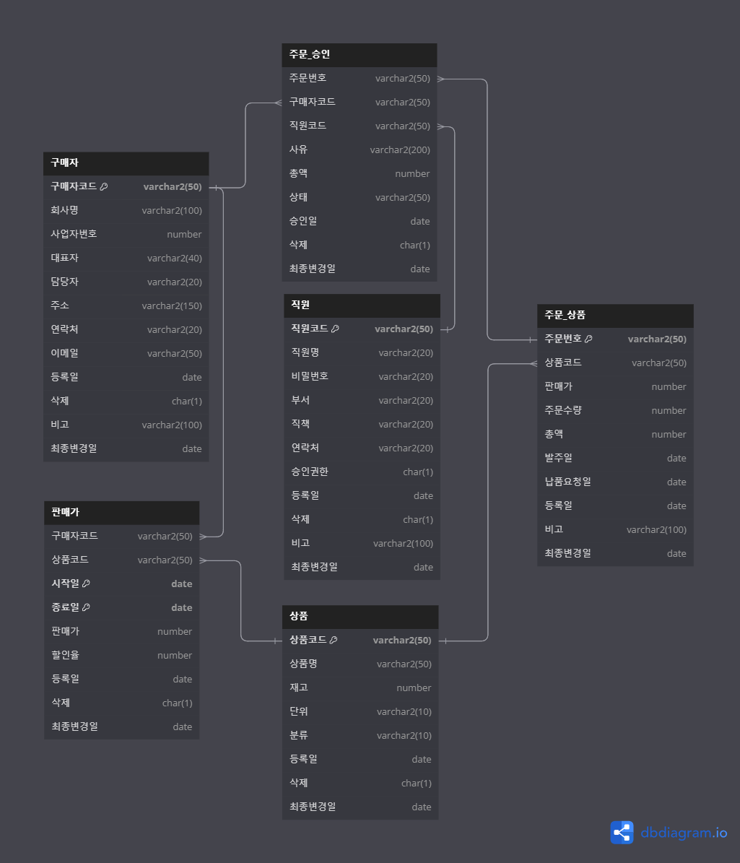
Distribution
1. 프로젝트 소개
개요 목적과 특징 벤치마킹
2. 업무 분장
3. 개발 일정
4. 개발 환경
5. 메뉴 트리
6. 업무 흐름도
7. ERD
8. 테이블 명세서
9. 기능 분해도
10. 프로그램 목록
11. 화면 구성
12. 시현

Slide 13
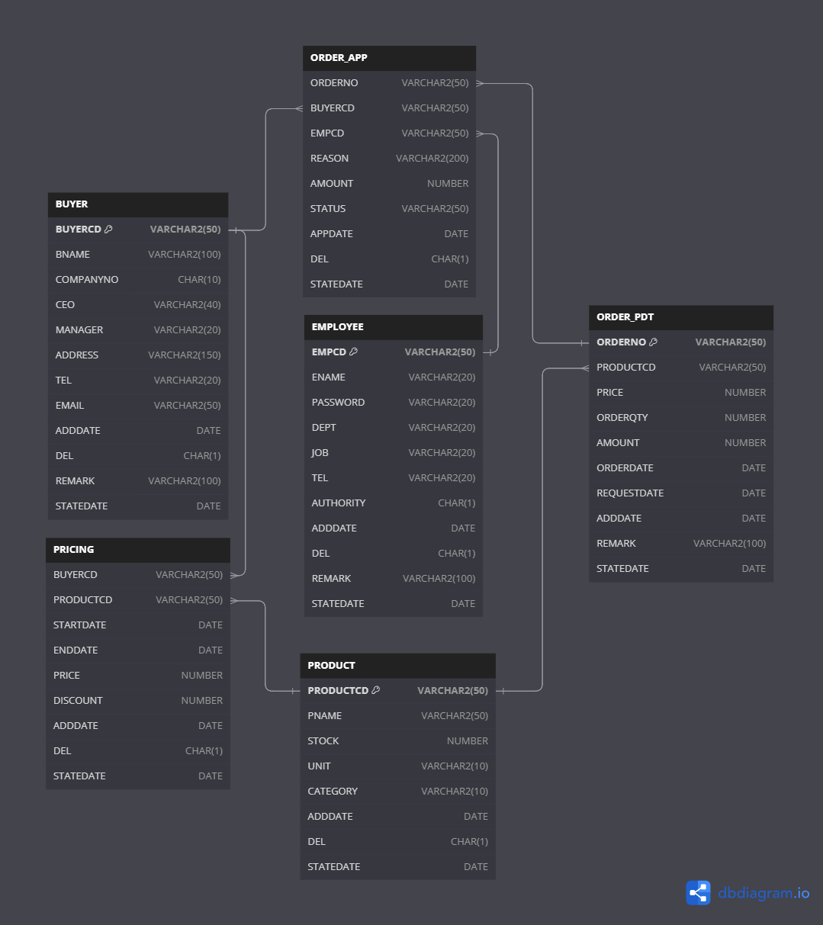
Distribution
1. 프로젝트 소개
개요 목적과 특징 벤치마킹
2. 업무 분장
3. 개발 일정
4. 개발 환경
5. 메뉴 트리
6. 업무 흐름도
7. ERD
8. 테이블 명세서
9. 기능 분해도
10. 프로그램 목록
11. 화면 구성
12. 시현

Slide 14
Distribution
1. 프로젝트 소개
개요 목적과 특징 벤치마킹
2. 업무 분장
3. 개발 일정
4. 개발 환경
5. 메뉴 트리
6. 업무 흐름도
7. 화면 구성
8. ERD
9. 테이블 명세서
10. 프로그램 목록
11. 화면 구성
12. 시현
테이블 명 :직원(employee)
번호 | 컬럼명 | 속성명 | 데이터타입 | NULL여부 | 기본값 | KEY
1 | e_CD | 직원 코드 | VARCHAR2(50) | NOT NULL |  | PK
2 | eName | 직원명 | VARCHAR2(20) | NOT NULL
3 | password | 비밀번호 | VARCHAR2(20) | NOT NULL
4 | Dept | 부서 | VARCHAR2(20) | NOT NULL
5 | Job | 직책 | VARCHAR2(20) | NOT NULL
6 | Tel | 연락처 | VARCHAR2(20) | NOT NULL
7 | Authority | 승인권한 | CHAR(1) | NOT NULL
8 | Adddate | 등록일 | DATE | NOT NULL
9 | Del | 삭제 | CHAR(1) | NOT NULL | N
10 | Remark | 비고 | VARCHAR2(100) | NOT NULL
11 | statedate | 최종변경일 | DATE | NOT NULL

Slide 15
Distribution
1. 프로젝트 소개
개요 목적과 특징 벤치마킹
2. 업무 분장
3. 개발 일정
4. 개발 환경
5. 메뉴 트리
6. 업무 흐름도
7. 화면 구성
8. ERD
9. 테이블 명세서
10. 프로그램 목록
11. 화면 구성
12. 시현
테이블 명 : 구매자(buyer)
번호 | 컬럼명 | 속성명 | 데이터타입 | NULL여부 | 기본값 | KEY
1 | buyer_CD | 구매자 코드 | VARCHAR2(50) | NOT NULL |  | PK
2 | bName | 회사명 | VARCHAR2(100) | NOT NULL
3 | companyNo | 사업자 번호 | NUMBER | NOT NULL
4 | Ceo | 대표자 | VARCHAR2(40) | NOT NULL
5 | manager | 담당자 | VARCHAR2(20) | NOT NULL
6 | Address | 주소 | VARCHAR2(150) | NOT NULL
7 | Tel | 연락처 | VARCHAR(20) | NOT NULL
8 | Email | 이메일 | VARCHAR2(50) | NOT NULL
9 | Adddate | 등록일 | DATE | NOT NULL
10 | Del | 삭제 | CHAR(1) | NOT NULL | N
11 | Remark | 비고 | VARCHAR2(100) | NOT NULL
12 | statedate | 최종변경일 | DATE | NOT NULL

Slide 16
테이블 명 : 상품(product)
Distribution
번호 | 컬럼명 | 속성명 | 데이터타입 | NULL여부 | 기본값 | KEY
1 | Product_CD | 상품코드 | VARCHAR2(50) | NOT NULL |  | PK
2 | pName | 상품명 | VARCHAR2(50) | NOT NULL
3 | Stock | 재고 | NUMBER | NOT NULL
4 | Unit | 단위 | VARCHAR2(10) | NOT NULL
5 | Category | 분류 | VARCHAR2(10) | NOT NULL
6 | Adddate | 등록일 | DATE | NOT NULL
7 | Del | 삭제 | CHAR(1) | NOT NULL | n
8 | statedate | 최종변경일 | DATE | NOT NULL
1. 프로젝트 소개
개요 목적과 특징 벤치마킹
2. 업무 분장
3. 개발 일정
4. 개발 환경
5. 메뉴 트리
6. 업무 흐름도
7. ERD
8. 테이블 명세서
9. 기능 분해도
10. 프로그램 목록
11. 화면 구성
12. 시현
테이블 명 : 판매가(pricing)
번호 | 컬럼명 | 속성명 | 데이터타입 | NULL여부 | 기본값 | KEY
1 | buyer_CD | 구매자코드 | VARCHAR2(50) | NOT NULL |  | FK
2 | Product_CD | 상품코드 | VARCHAR2(50) | NOT NULL |  | FK
3 | Startdate | 시작일 | Date | NOT NULL |  | PK
4 | Enddate | 종료일 | Date | NOT NULL |  | PK
5 | Price | 판매가 | NUMBER | NOT NULL
6 | Discount | 할인율 | NUMBER | NOT NULL
7 | adddate | 등록일 | Date | NOT NULL
8 | Del | 삭제 | CHAR(1) | NOT NULL | n
9 | statedate | 최종변경일 | DATE | NOT NULL

Slide 17
Distribution
1. 프로젝트 소개
개요 목적과 특징 벤치마킹
2. 업무 분장
3. 개발 일정
4. 개발 환경
5. 메뉴 트리
6. 업무 흐름도
7. ERD
8. 테이블 명세서
9. 기능 분해도
10. 프로그램 목록
11. 화면 구성
12. 시현
분류 | 기능 | 설명
상품 | 등록 | 상품 정보를 등록한다.
 | 수정 | 상품 정보를 수정한다.
 | 삭제 | 상품 정보를 삭제한다.
 | 검색 | 상품 정보를 검색한다.
 | 상품 확인 | 상품 상세정보를 확인한다.
판매가 | 등록 | 판매가를 등록한다.
 | 수정 | 판매가를 수정한다.
 | 삭제 | 판매가를 삭제한다.
 | 검색 | 판매가를 검색한다.
 | 가격 확인 | 판매가 상세정보를 확인한다.

Slide 18
Distribution
1. 프로젝트 소개
개요 목적과 특징 벤치마킹
2. 업무 분장
3. 개발 일정
4. 개발 환경
5. 메뉴 트리
6. 업무 흐름도
7. ERD
8. 테이블 명세서
9. 기능 분해도
10. 프로그램 목록
11. 화면 구성
12. 시현
분류 | 기능 | 설명
구매자 | 등록 | 구매자를 등록한다.
 | 수정 | 구매자를 수정한다.
 | 삭제 | 구매자 정보를 삭제한다.
 | 검색 | 구매자 정보를 검색할 수 있다.
 | 구매자 확인 | 구매자 정보를 손쉽게 확인할 수 있다.
직원 | 등록 | 직원 정보를 등록한다.
 | 수정 | 직원 정보를 수정한다.
 | 삭제 | 직원 정보를 삭제한다.
 | 검색 | 직원 정보를 검색한다.
 | 직원 확인 | 직원 정보를 확인할 수 있다.

Slide 19
Distribution
1. 프로젝트 소개
개요 목적과 특징 벤치마킹
2. 업무 분장
3. 개발 일정
4. 개발 환경
5. 메뉴 트리
6. 업무 흐름도
7. ERD
8. 테이블 명세서
9. 기능 분해도
10. 프로그램 목록
11. 화면 구성
12. 시현
개발컴포넌트 목록 |  | 프로그램파일명
 |  | model | dao | service
Product | 상품 | Product. java | MemberDao.java | MemberService.java
 |  |  | MemberDaoImpl.java | MemberServiceImpl.java
Employee | 직원 | Employee.java | EmployeeDao.java | EmployeeService.java
 |  |  | EmployeeDaoImpl.java | EmployeeServiceImpl.java
Pricing | 판매가 | Pricing.java | PricingDao.java | PricingService.java
 |  |  | PricingDaoImpl.java | PricingServiceImpl.java
Buyer | 구매자 | Buyer.java | BuyerDao.java | BuyerService.java
 |  |  | BuyerDaoImpl.java | BuyerServiceImpl.java

Slide 20
Distribution
직원코드
비밀번호
로그인
Copyright@ 2023 Distribution. All Rights Reserved.

Slide 21
Distribution
홍길동(D00000)
로그아웃
상품 관리
판매가격 관리
구매자 관리
직원
직원 관리
검색영역
직원코드
ｘ
직원명
ｘ
등록일
ｘ
검색
연락처
ｘ
직책
ｘ
부서
ｘ
10개씩 보기 ▼
□ | 직원코드 | 직원명 | 연락처 | 부서 | 승인권한 | 등록일 | 최종변경일 | 상태
□
□
□
□
□
□
□
□
□
□
출력영역
등록
수정
삭제
Copyright@ 2023 Distribution. All Rights Reserved.

Slide 22
Distribution
홍길동(D00000)
로그아웃
상품 관리
판매가격 관리
구매자 관리
직원
직원 관리
직원코드
ｘ
직원명
ｘ
등록일
ｘ
검색
ｘ
직원 등록
ｘ
연락처
직책
ｘ
부서
ｘ
부서
직원코드
직원명
연락처
10개씩 보기 ▼
□ | 직원코드 | 직원명 | 연락처 | 부서 | 승인권한 | 등록일 | 최종변경일 | 상태
□
□
□
□
□
□
□
□
□
□
암호
승인권한
추가
부서 | 직원코드 | 직원명 | 연락처 | 승인권한 | 삭제
등록
등록
수정
삭제
Copyright@ 2023 Distribution. All Rights Reserved.

Slide 23
Distribution
홍길동(D00000)
로그아웃
상품 관리
판매가격 관리
구매자 관리
직원
구매자 관리
구매자코드
ｘ
회사명
ｘ
담당자
ｘ
검색
연락처
ｘ
주소
ｘ
이메일
ｘ
10개씩 보기 ▼
□ | 구매자코드 | 회사명 | 사업자번호 | 대표자 | 담당자 | 전화번호 | 이메일 | 주소 | 등록일 | 최종 변경일
□
□
□
□
□
□
□
□
□
□
등록
수정
삭제
Copyright@ 2023 Distribution. All Rights Reserved.

Slide 24
Distribution
홍길동(D00000)
로그아웃
상품 관리
판매가격 관리
구매자 관리
직원
구매자 관리
구매자코드
ｘ
회사명
ｘ
담당자
ｘ
검색
ｘ
구매자 등록
ｘ
연락처
주소
ｘ
이메일
ｘ
카테고리
구매자코드
회사명
사업자번호
10개씩 보기 ▼
□ | 구매자코드 | 회사명 | 사업자번호 | 대표자 | 담당자 | 전화번호 | 이메일 | 주소 | 등록일 | 최종 변경일
□
□
□
□
□
□
□
□
□
□
대표자
연락처
추가
구매자코드 | 회사명 | 사업자번호 | 대표자 | 연락처 | 등록일 | 삭제
등록
등록
수정
삭제
Copyright@ 2023 Distribution. All Rights Reserved.

Slide 25
Distribution
홍길동(D00000)
로그아웃
상품 관리
판매가격 관리
구매자 관리
직원
상품 관리
상품코드
ｘ
상품명
ｘ
검색
초기화
분류
ｘ
등록일
ｘ
10개씩 보기 ▼
□ | 상품코드 | 상품명 | 재고 | 단위 | 분류 | 등록일 | 삭제 | 최종변경일
□
□
□
□
□
□
□
□
□
□
등록
수정
삭제
Copyright@ 2023 Distribution. All Rights Reserved.

Slide 26
Distribution
홍길동(D00000)
로그아웃
상품 관리
판매가격 관리
구매자 관리
직원
상품 관리
상품코드
ｘ
상품명
ｘ
검색
초기화
ｘ
상품 등록
ｘ
분류
등록일
ｘ
카테고리
상품코드
상품명
재고
10개씩 보기 ▼
□ | 상품코드 | 상품명 | 재고 | 단위 | 분류 | 등록일 | 삭제 | 최종변경일
□
□
□
□
□
□
□
□
□
□
단위
추가
고객코드 | 상품코드 | 판매가 | 계약시작일 | 계약종료일 | 할인율(%) | 삭제
등록
등록
수정
삭제
Copyright@ 2023 Distribution. All Rights Reserved.

Slide 27
Distribution
홍길동(D00000)
로그아웃
상품 관리
판매가격 관리
구매자 관리
직원
판매가격 관리
고객코드
ｘ
상품코드
ｘ
판매가
ｘ
검색
계약시작일
ｘ
계약종료일
ｘ
할인율
ｘ
10개씩 보기 ▼
□ | 고객코드 | 상품코드 | 판매가 | 계약시작일 | 계약종료일 | 할인율(%) | 최종판매가 | 등록일 | 최종 변경일 | 상태
□
□
□
□
□
□
□
□
□
□
등록
수정
삭제
Copyright@ 2023 Distribution. All Rights Reserved.

Slide 28
Distribution
홍길동(D00000)
로그아웃
상품 관리
판매가격 관리
구매자 관리
직원
판매가격 관리
고객코드
ｘ
상품코드
ｘ
판매가
ｘ
검색
ｘ
판매가격 등록
ｘ
계약시작일
계약종료일
ｘ
할인율
ｘ
고객코드
상품코드
판매가
할인율
10개씩 보기 ▼
□ | 고객코드 | 상품코드 | 판매가 | 계약시작일 | 계약종료일 | 할인율(%) | 최종판매가 | 등록일 | 최종 변경일 | 상태
□
□
□
□
□
□
□
□
□
□
계약시작일
계약종료일
추가
고객코드 | 상품코드 | 판매가 | 계약시작일 | 계약종료일 | 할인율(%) | 삭제
등록
등록
수정
삭제
Copyright@ 2023 Distribution. All Rights Reserved.

Slide 29
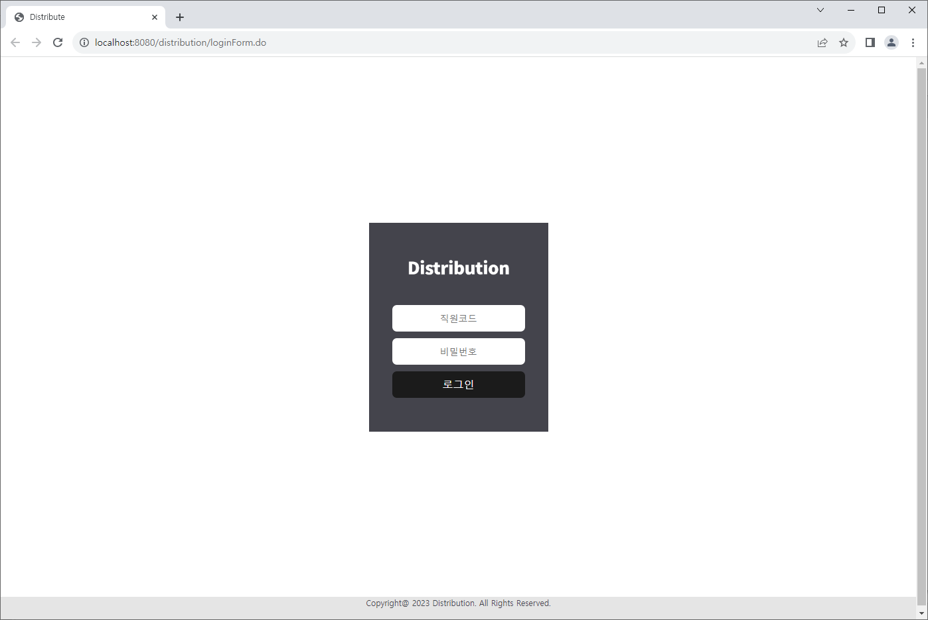
Distribution
1. 프로젝트 소개
개요 목적과 특징 벤치마킹
2. 업무 분장
3. 개발 일정
4. 개발 환경
5. 메뉴 트리
6. 업무 흐름도
7. ERD
8. 테이블 명세서
9. 기능 분해도
10. 프로그램 목록
11. 화면 구성
12. 시현 화면

Slide 30
THANK YOU
3조 김 영동, 김 찬양, 박 은혁, 최 승일

